Slide 1

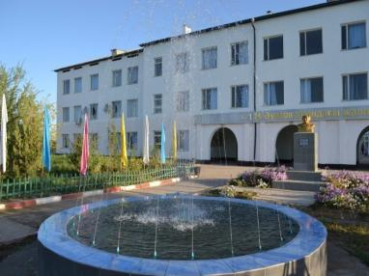
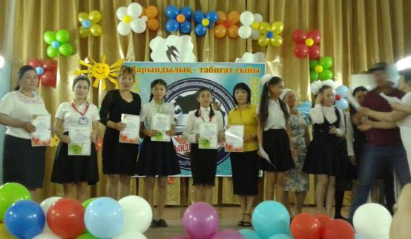

№1 М.Әуезов атындағы жалпы орта мектептің 2017-2018 оқу жылында дарынды оқушылардың жетістіктері
Шардара -2018

Slide 2



Пән олимпиада жеңімпаздары

Slide 3
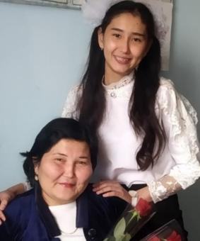
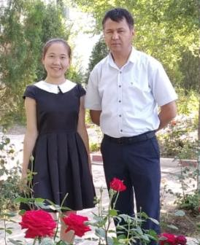
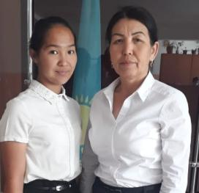
Аудандық 2018-2019 оқу жылында пән олимпиадасының жеңімпаздары
Қыдырбай Айкерім
11б сынып оқушысы
қазақ тілі пәнінен аудандық пән олипиадасында
ІІ орын иеленген
жетекшісі
Насрединова Фарида
Мұсабекова Ақерке
10 ә сынып оқушысы
орыс тілі пәнінен аудандық пән олипиадасында
ІІ орын иеленген
жетекшісі: Сапарова
Мақпал
Есіркеп Азиза
11 сынып оқушысы
аудандық пән олимпиадасында информатика пәнінен
І орын иеленген
жетекшісі
Абдраханов Нұрболат

Slide 4
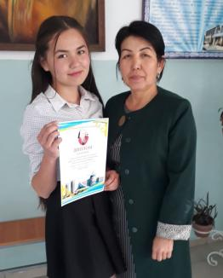
Аудандық пән олимпиадасының жеңімпаздары
Кузжанов Нұрдәулет
10 ә сынып оқушысы
аудандық пән олимпиадасында математика пәнінен
І орын иеленген
жетекшісі
Бөрібекова Күлбибі
Орынбасар Мадина
9в сынып оқушысы
облыстық «Қадыр оқуларында»
ІІІ орын иеленген
жетекшісі
Насрединова Фарида

Slide 5
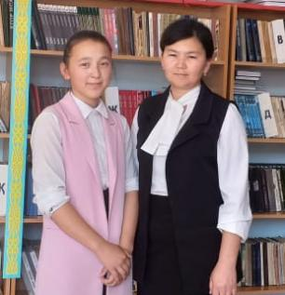
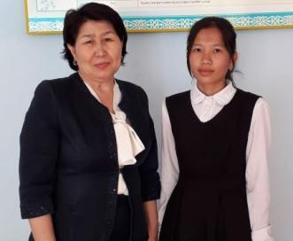
Аудандық пән олимпиадасының жеңімпаздары
Жаббар Ажар
11 ә сынып оқушысы
аудандық пән олимпиадасында химия пәнінен
ІІІ орын иеленген
жетекшісі
Абдикеримова Рабиға
Сретай Әсел
9 сынып оқушысы
аудандық пән олимпиадасында құқық пәнінен
І орын иеленген
жетекшісі
Исламова Перизат

Slide 6
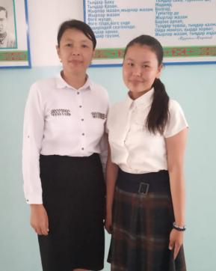
Аудандық пән олимпиадасының жеңімпаздары
Дилдахан Дана
11 в сынып оқушысы
аудандық пән олимпиадасында математика пәнінен
ІІ орын иеленген
жетекшісі
Құлшаева Нұргүл
Есіркеп Азиза
11 сынып оқушысы
аудандық пән олимпиадасында информатика пәнінен
І орын иеленген
жетекшісі
Абдраханов Нұрболат

Slide 7
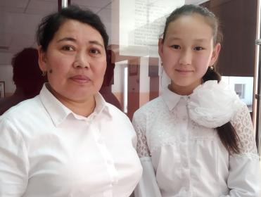
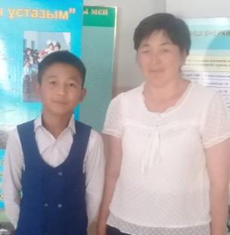
Облыстық пән олимпиадасының жеңімпазы
Ташен Молдияр
8 е сынып оқушысы
аудандық пән олимпиадасында биология пәнінен
І орын иеленген
жетекшісі
Байболаева Мейрамгүл
Махамбет Айжан
7 е сынып оқушысы
аудандық пән олимпиадасында биология пәнінен
І орын, облыстық пән олимпиадасында
І орын иеленген
жетекшісі
Асықбекова Гүлнар

Slide 8
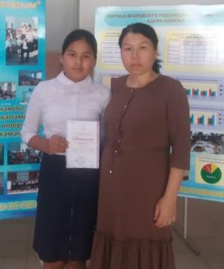
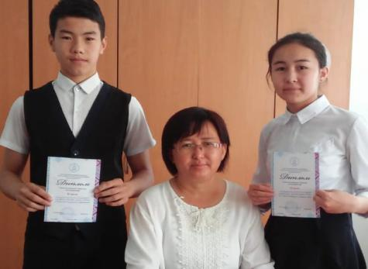
Облыстық пән олимпиадасының жеңімпазы
Жаханша Ерболат
8д сынып оқушысы
Облыстық «Түркістан математигі» байқауында
ІІ орын иеленген
жетекшісі
Бердібаева Хадиша
Полат Мөлдір
8а сынып оқушысы
Облыстық «Түркістан математигі» байқауында
ІІ орын иеленген
жетекшісі
Бердібаева Хадиша
Асан Палгүл
6д сынып оқушысы
Облыстық «Түркістан математигі» байқауында
ІІІ орын иеленген
жетекшісі
Абдулгаппарова Алмаш

Slide 9
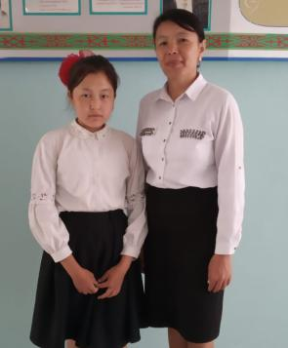
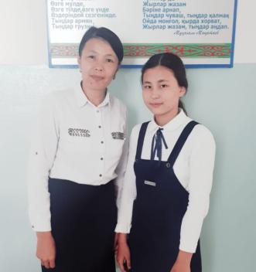
Облыстық пән олимпиадасының жеңімпазы
Темірәлі Айғаным
6б сынып оқушысы
Облыстық «Түркістан математигі» байқауында
ІІ орын иеленген
жетекшісі
Құлшаева Нүргул
Дилдахан Ұлжалғас
8е сынып оқушысы
Облыстық «Түркістан математигі» байқауында
ІІІ орын иеленген
жетекшісі
Құлшаева Нүргул

Slide 10


Интернет олимпиада жеңімпаздары

Slide 11
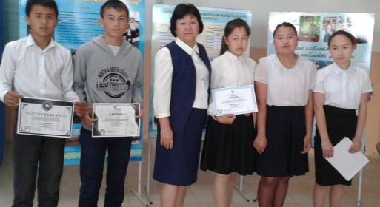
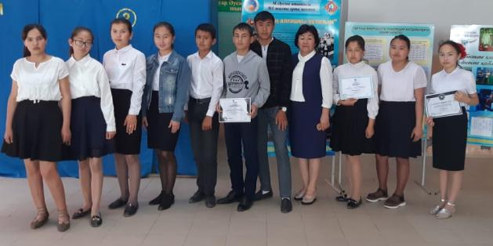
Қазақ тілі мен әдебиетінен
Мөлдір Пазылбек 8е сынып,
Бегманова Ақерке 8е сынып
ҰИО олимпиадасында
І орын иеленген,
Сәрсенбаева Зере 9д сынып,
Пердебай Айдана 9д сынып,
Төлебек Сымбат 9д сынып,
Зұлпыхар Әсия 9д сынып,
Асқан Құттыбай 8е сынып,
Ділдахан Ұлжалғас 8е сынып
ҰИО олимпиадасында
Бердібек Нұрсұлтан 9д сынып
ТИО олимпиадасында
ІІ орын иеленген,
Пердебай Аида 9д сынып,
Абзал Махмут 8е сынып
ҰИО олимпиадасында
Амангелді Айдана
ТИО олимпиадасында
ІІІ орын иеленген
жетекшісі
Бибек Ләззат

Slide 12
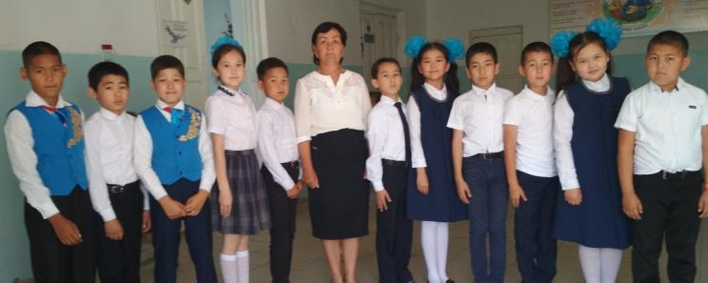
Бастауыш
Ауельтай Жансая 4а сынып,
Әшім Ақбота 4а сынып,
Мырзақұл Арайлым 4а сынып,
Бахыт Иляс 4а сынып,
Бейсенбай Шыңғыс 4а сынып,
Курманали Димаш 4а сынып,
Темирали Әділби 4а сынып,
Ғалымжанұлы Бекарыс 4а сынып,
Болысбек Алихан 4а сынып
ТИО олимпиадасында І орын иеленген,
Демесбек Ерасыл 4а сынып,
ҰИО олимпиадасында ІІ орын иеленген,
Жетекшісі: Саттарова Зағира

Slide 13
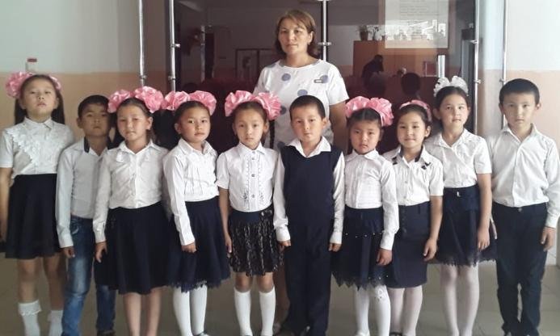
Бастауыш
Басымбек Кәусар 1а сынып,
Жұмабек Ақерке 1а сынып,
Мейірбек Жұлдыз 1а сынып,
Құмархан Айдана 1а сынып,
Пайызхан Данияр 1а сынып
ҰИО олимпиадасында І орын иеленген,
Рустембек Нұрислам 1а сынып,
Мейірбек Жұлдыз 1а сынып,
Қалдыбай Нұрай 1а сынып,
Анарбай Аружан 1а сынып,
Сунатулла Нұрмұхаммет 1а сынып,
Саттар Фариза 1а сынып
ТИО олимпиадасында
І орын иеленген
жетекшісі
Сахова Камила

Slide 14
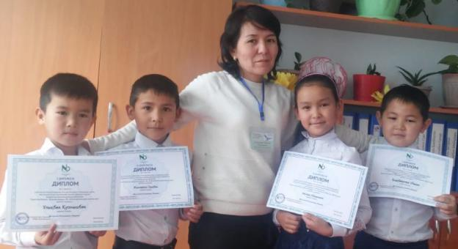
Бастауыш
Иман Бақберген 1 б сынып
Қуанышбек Ұлықбек 1б сынып,
Абдималик Аяулым 1б сынып,
Құмархан Айдана 1а сынып,
Пайызхан Данияр 1а сынып
ТИО олимпиадасында
І орын иеленген
жетекшісі
Раушанова М

Slide 15
Интелектуалды ойындар жеңімпаздары

Slide 16
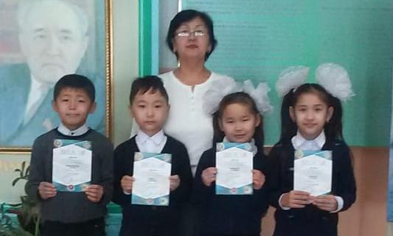
Республикалық«Ақбота» интеллектуалдық марафон олимпиадасында
Еркіналиұлы Заңғар
3б сынып оқушысы ІІ орын иеленген.
Избасар Кәусар
3б сынып оқушысы
ІІ орын иеленген.
Жұмабай Қарақат
3б сынып оқушысы
ІІ орын иеленген.
Ергеш Темірлан
3б сынып оқушысы
ІІ орын иеленген.
Жетекшілері: Біләлова Ләззат

Slide 17
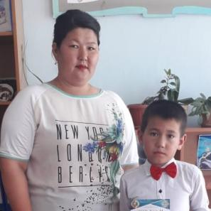
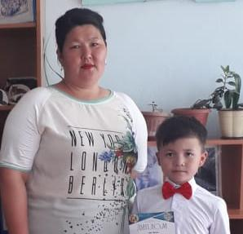
Халықаралық «Ақбота» интеллектуалды марафон
Есенгелді Нұрқанат
3ә сынып оқушысы Республикалық«Ақбота» интеллектуалдық марафон олимпиадасында
ІІІ орын иеленген.
Мансур Нурислам
3ә сынып оқушысы Республикалық«Ақбота» интеллектуалдық марафон олимпиадасында
ІІІ орын иеленген.
Жетекшілері: Қанаева Аягөз

Slide 18
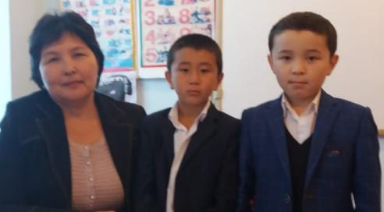
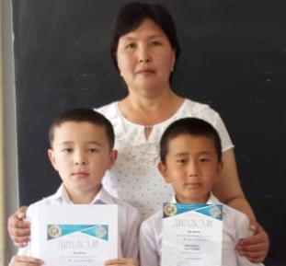
Халықаралық «Ақбота» интеллектуалды марафон
Мусахан Бектемир
3г сынып оқушысы Республикалық«Ақбота» интеллектуалдық марафон олимпиадасында
ІІІ орын иеленген.
Турсинбай Нұрасыл
3г сынып оқушысы Республикалық«Ақбота» интеллектуалдық марафон олимпиадасында
ІІІ орын иеленген.
Жетекшілері: Башарова Гүлжан

Slide 19
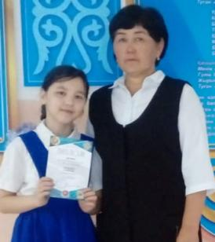
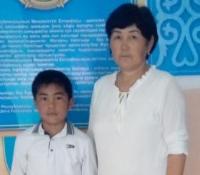
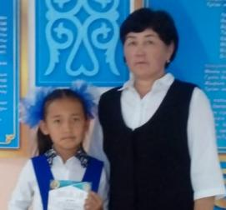
Халықаралық «Ақбота» интеллектуалды марафон
Тұрғанбек Ұлжарқын
4в сынып оқушысы Республикалық«Ақбота» интеллектуалдық марафон олимпиадасында
ІІ орын иеленген.
Халмурат Ерсұлтан
4в сынып оқушысы Республикалық«Ақбота» интеллектуалдық марафон олимпиадасында
ІІ орын иеленген.
Ауельбек Ақмерей
4в сынып оқушысы Республикалық«Ақбота» интеллектуалдық марафон олимпиадасында
ІІІ орын иеленген.
Жетекшілері: Сырымбетова Жанат

Slide 20
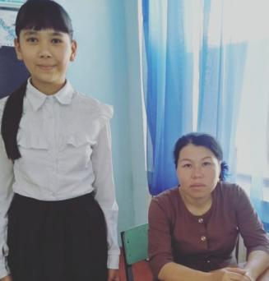
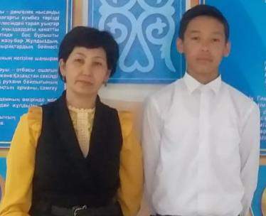
Смайл Ильяс
6ә сынып оқушысы Республикалық «Русский медвежонок» халықаралық интеллектуалдық байқау
Жетекшісі:
Қадырова Бота
Әбу Әсем
8ә сынып оқушысы Республикалық«Ақбота» интеллектуалдық марафон олимпиадасында
ІІ орын иеленген.
Жетекшісі:
Абдулгаппарова Алмаш

Slide 21
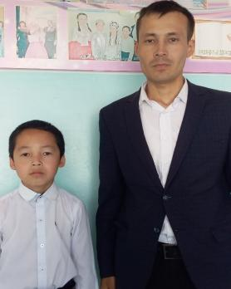
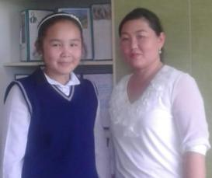
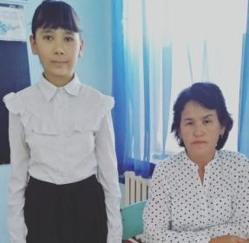
Әбу Әсем
8ә сынып оқушысы
Облыстық «Ақ желкен» байқауында
ІІ орын иеленген
Жетекшісі:
Ахетова Майра
Жұмабай Нұршат
8а сынып оқушысы Облыстық«Ақжелкен» лингвистикалық олимпиадасында
ІІІ орын иеленген.
Жетекшісі:
Жамбай Жазира
Бердиқұл Мейіржан
5 сынып оқушысы Облыстық«Алтын ұрпақ» зияткерлік олимпиадасында
І орын иеленген.
Жетекшісі:
Ахетов Нұрлан

Slide 22
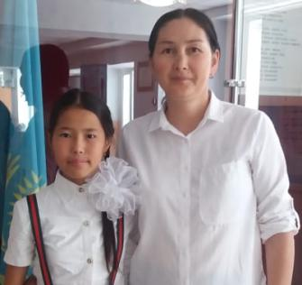
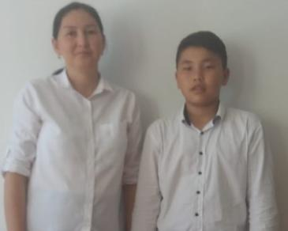
Облыстық «Алтын ұрпақ» зияткерлік олимпиадасы
Утеубек Бақдаулет
7в сынып оқушысы Облыстық«Алтын ұрпақ» зияткерлік олимпиадасында
ІІ орын иеленген.
Дүйсен Сымбат
7а сынып оқушысы Облыстық«Алтын ұрпақ» зияткерлік олимпиадасында
І орын иеленген.
Жетекшілері: Айдарбекова Маккамадина

Slide 23
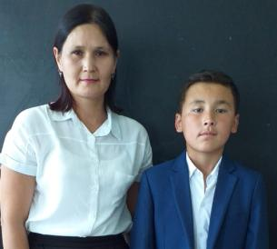
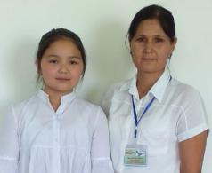
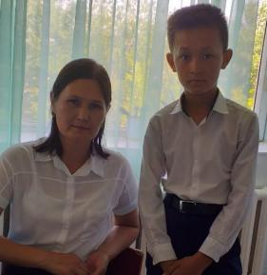
Облыстық «Алтын ұрпақ» зияткерлік олимпиадасы
Бұхарбек Ақниет
7г сынып оқушысы Облыстық«Алтын ұрпақ» зияткерлік олимпиадасында
ІІІ орын иеленген.
Роман Аяжан
5ә сынып оқушысы Облыстық«Алтын ұрпақ» зияткерлік олимпиадасында
ІІ орын иеленген.
Егемберген Нұрдаулет
7г сынып оқушысы Облыстық«Алтын ұрпақ» зияткерлік олимпиадасында
І орын иеленген.
Жетекшілері: Қалымбетова Ләззат

Slide 24
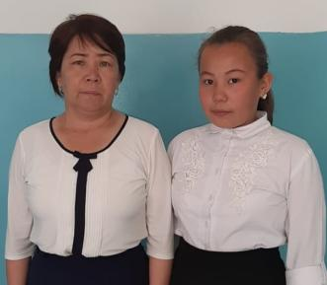
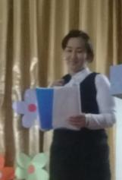
Облыстық «Алтын ұрпақ» зияткерлік олимпиадасы
Тоқташ Аружан
8б сынып оқушысы Облыстық«Алтын ұрпақ» зияткерлік олимпиадасында
ІІ орын иеленген.
Жетекшісі:
Мырзахметова Б
Толебек Сымбат
9д сынып оқушысы Облыстық«Алтын ұрпақ» зияткерлік олимпиадасында
ІІ орын иеленген.
Жетекшісі:
Айжанова Ж

Slide 25
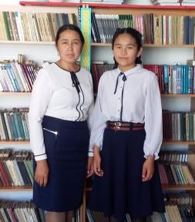
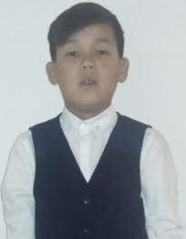
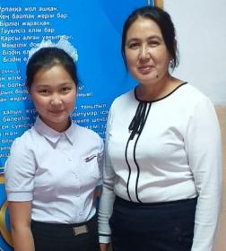
Облыстық «Алтын ұрпақ» зияткерлік олимпиадасы
Жақыпбай Марал
6ә сынып оқушысы Облыстық«Алтын ұрпақ» зияткерлік олимпиадасында
ІІІ орын иеленген.
Назарбай Әлихан
6ә сынып оқушысы Облыстық«Алтын ұрпақ» зияткерлік олимпиадасында
ІІ орын иеленген.
Молдалы Жанэра
6ә сынып оқушысы Облыстық«Алтын ұрпақ» зияткерлік олимпиадасында
І орын иеленген.
Жетекшілері: Тұрабай Құралай

Slide 26
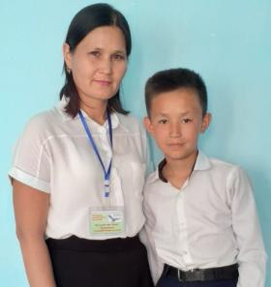
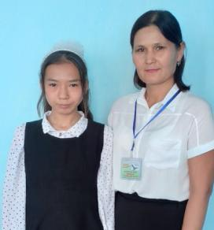
Республикалық «IntOlimp» байқауы
Бұхарбек Ақниет
7г сынып оқушысы
«Ағаштарды қорғау» байқауында І орын иеленген.
УскенбаевЕлдос
7г сынып оқушысы
«Өтірік өлең» байқауында І орын иеленген.
«Қылқалам шебері» байқауында ІІ орын иеленген.
Жетекшілері: Қалымбетова Ләззат

Slide 27
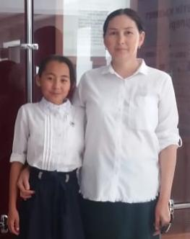
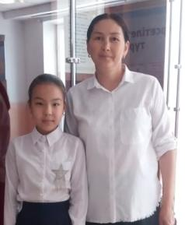
Республикалық «IntOlimp» байқауын
Дүйсенбай Сымбат
7а сынып оқушысы
«Жас ғалым» байқауында І орын иеленген.
Лесбек Луиза
6ж сынып оқушысы
«Жас ақын» байқауында ІІ орын иеленген.
Әмзебатыр Сапарай
6в сынып оқушысы
«Ағаштарды қорғау» байқауында І орын иеленген.
Жетекшілері: Айдарбекова Маккамадина

Slide 28
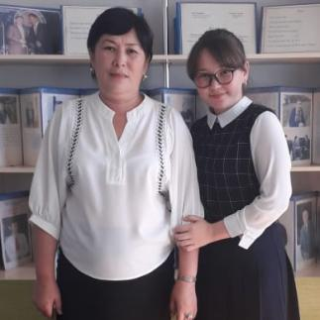
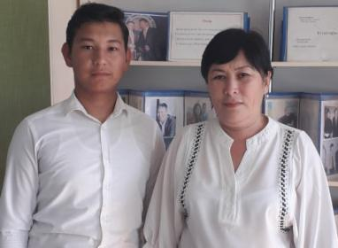
Республикалық «IntOlimp» байқауын
Жолбарыс Мақсат
10а сынып оқушысы
«Меркурий» байқауында І орын иеленген.
Құрбанәлі Аяулым
10а сынып оқушысы
«Жан құрбым» байқауында І орын иеленген.
Жетекшілері: Рүстемова Гүлмира

Slide 29
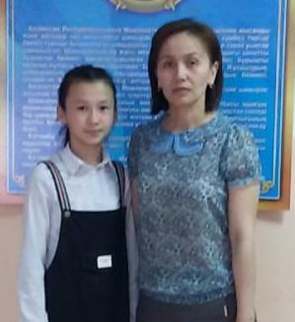


Халықаралық «Кенгуру-лингвист» байқауы
Мансұр Ақжүніс
9в сынып оқушысы
ІІІ орын иеленген
Жетекшісі: Қожахметова Азиза
Жаббар Ажар
11Ә сынып оқушысы
І орын иеленген
Жетекшісі:
Алсеитова Жанар
Тұрсынбай Салтанат
6 сынып оқушысы
ІІІ орын иеленген
Жетекшісі: Керімбекова Әлия

Slide 30


Халықаралық «Кенгуру-лингвист» байқауы
Жетибекова Анель
4б сынып оқушысы
І орын иеленген
Жетекшісі:
Бижанова Кәмшат
Умирбекова Диана
4а сынып оқушысы
ІІІ орын иеленген
Жетекшісі: Баратова Арайлым
Алтай Бекасыл
4ә сынып оқушысы
І орын иеленген
Жетекшісі: Бижанова Кәмшат

Slide 31



Халықаралық «British bulgog» байқауы
Роман Данияр
8а сынып оқушысы
ІІ орын иеленген
Жетекшісі: Алсеитова Жанар
Кенесбаева Нұрай
7г сынып оқушысы
І орын иеленген
Жетекшісі:
Манаш Ләззат
Қожабекова Назерке
7г сынып оқушысы
І орын иеленген
Жетекшісі: Манаш Ләззат
Ерланқызы Аружан
9б сынып оқушысы
ІІ орын иеленген
Жетекшісі: Қожахметова Азиза

Slide 32




Халықаралық «Золотое руно» байқауы
Тұрсынбай Түймебай
9в сынып оқушысы
І орын
иеленген
Үсен Гүлбану
10ә сынып оқушысы
І орын иеленген
Омарова Айнұр
10б сынып оқушысы
І орын иеленген
Ақжол Сандуғаш
10ә сынып оқушысы
І орын иеленген
Жетекшісі: Тажимуратова Шолпан

Slide 33




Халықаралық «Золотое руно» байқауы
Ашимова Мадина
10б сынып оқушысы
І орын иеленген
Базарбай Мөлдір
9в сынып оқушысы
ІІ орын иеленген
Жамалхан Дархан
10а сынып оқушысы
І орын
иеленген
Қожан Маржан
9в сынып оқушысы
ІІ орын иеленген
Жетекшісі: Сапарова Мақпал

Slide 34




Халықаралық «Золотое руно» байқауы
Серікбай Қалдыгүл
8б сынып оқушысы
ІІ орын иеленген
Жетекшісі: Бөрібек Гүлбана
Бакирова Ұлжан
9б сынып оқушысы
І орын иеленген
Жетекшісі: Ержан Ғазиза
Мұсабекова Ақерке
10ә сынып оқушысы
І орын иеленген
Амандық Диана
11ә сынып оқушысы
І орын иеленген
Жетекшісі: Тоқшабай Бағдат

Slide 35


Халықаралық «Золотое руно» байқауы
Мансұр Мұқағали
8в сынып оқушысы
ІІІ орын иеленген
Пазылбек Мөлдір
8е сынып оқушысы
І орын иеленген
Жеңіс Айару
8в сынып оқушысы
ІІІ орын иеленген
Жетекшісі: Әріпжанова Алма

Slide 36


Халықаралық «Золотое руно» байқауы
Изтұрған Маханбет
7а сынып оқушысы
І орын иеленген
Жетекшісі: Айдарбекова Маккамадина
Амиркул Жанғали
7а сынып оқушысы
І орын иеленген
Жетекшісі: Айдарбекова Маккамадина

Slide 37



Халықаралық «Золотое руно» байқауы
Оразымбет Мерей
6 сынып оқушысы
ІІІ орын иеленген
Жеңіс Ақтаңым
6 сынып оқушысы
ІІІ орын иеленген
Лесбек Луиза
6 сынып оқушысы
ІІІ орын иеленген
Жетекшісі: Тұрабай Құралай

Slide 38




Халықаралық «Золотое руно» байқауы
Утеубек Гүлсезім
4г сынып оқушысы
І орын иеленген.
Жетекшісі: Қосаева Жанар
Жусуп Анеля
3а сынып
оқушысы
І орын иеленген.
Жетекшісі: Куатбекова Гүлайым
Жолбарыс Сабина
3а сынып оқушысы
І орын иеленген.
Жетекшісі: Куатбекова Гүлайым
Таймас Жасулан
4г сынып оқушысы
І орын иеленген.
Жетекшісі: Қосаева Жанар

Slide 39

Поэзия клубының жеңімпаздары
Саттарова Қарашаш

Slide 40


Қуанышбек Аружан
9ә сынып оқушысы
Аудандық
«Абай» шығармаларын мәнерлеп оқу сайысы
ІІІ орын иеленген.
Жетекшісі:
Саттарова Қарашаш
Қайназар Аружан
8ә сынып оқушысы
Аудандық «Табиғат туған анамыз» шығарма байқауында І орын иеленген.
Жетекшісі:
Сартпаева Мадина

Slide 41



Мұсабекова Ақерке
10ә сынып оқушысы
Аудандық
«Пушкин и Абай» оқуларында
І орын иеленген.
Жетекшісі:
Сапарова Мақпал
Мансұр Ақнұр
10а сынып оқушысы
Аудандық «Мақатаев» оқулары байқауында І орын иеленген.
Жетекшісі:
Смайлова Клара
Мансұр Ақнұр
10а сынып оқушысы
Аудандық
«Пушкин и Абай» оқуларында
І орын иеленген.
Жетекшісі:
Тажимуратова Шолпан

Slide 42

Өнер байқауларының жеңімпаздары

Slide 43


Асан Палгүл
9д сынып оқушысы
Аудандық «Табиғат қолөнер байқауында
І орын иеленген
жетекшісі
Бабамуратова Айжан
Жасұзақ Балжан
9д сынып оқушысы
Аудандық «Табиғат туған анамыз» гобелен туындылары байқауында
ІІ орын иеленген
жетекшісі
Юсупова Қарлығаш

Slide 44




Ермаханбетқызы Арайлым
9ә сынып оқушысы
Аудандық байқауда вокал жанрында
І орын иеленген
жетекшісі
Хандуллаева Сәндібала
Сүгірбаева Ақтолқын
10ә сынып оқушысы
Аудандық «Арман қалам Астана» би байқауында
І орын иеленген
жетекшісі
Хандуллаева Сәндібала

Slide 45

Спорт байқауларының жеңімпаздары

Slide 46



Армрестлингтен АЗИЯ және Әлем чемпиондары
Ақтай Бекқуат
10б сынып оқушысы
Азия чемпионатында ІІІ орын иеленген
жетекшісі
Аманов Бақберген
Камал Ұлбала
11ә сынып оқушысы
Армрестлингтен
Азия және Әлем чемпионы
жетекшісі
Ақбаева Жазира

Slide 47




Армрестлингтен АЗИЯ чемпиондары
Елубай Жұбатқан
11ә сынып оқушысы
Айтбек Бекет
11а сынып оқушысы
Құрбанәлі Құттыбай
11а сынып оқушысы
Жетекшілері: Нұрхалықов Сейфолла

Slide 48


Армрестлингтен Қазақстан Республикасының чемпиондары
Бекжігіт Жандос
11ә сынып оқушысы
Армрестлингтен
Қазақстан Республикасының чемпионатында
ІІІ орын иеленген
жетекшісі
Әбілда Ержан
Зәрубек Санжар
11ә сынып оқушысы
Армрестлингтен
Қазақстан Республикасының чемпионы
жетекшісі
Нұрхалықов Сейфолла
Жақып Мадина
10а сынып оқушысы
Армрестлингтен
Қазақстан Республикасының чемпионы
жетекшісі
Байғазиев Асан

Slide 49



Армрестлингтен Қазақстан Республикасының чемпиондары
Мұханбетов Ердаулет
9ә сынып оқушысы
Қазақстан Республикасының чемпионатында
ІІІ орын иеленген
Жетекшісі:
Оңғарбаев Қыдырғали
Абдулла Ұлжан
9ә сынып оқушысы
Қазақстан Республикасының чемпионатында
ІІ орын иеленген
Жетекшісі:
Ақбаева Жазира
Мәлік Арай
8д сынып оқушысы
Армрестлингтен
Қазақстан Республикасының чемпионы
Жетекшісі
Ақбаева Жазира

Slide 50





Армрестлингтен Қазақстан Республикасының чемпиондары
Бекжігіт Асылжан
11ә сынып оқушысы
Қазақстан Республикасының чемпионы
Жетекшісі:
Төреқұлов Нұржан
Басымбек Нұрболат
7в сынып оқушысы
Қазақстан Республикасының чемпионы
Жетекшісі
Тұрманов
Бақдаулет
Роман Данияр
8а сынып оқушысы
Қазақстан Республикасының чемпионы
Жетекшісі
Төреқұлов Нұржан

Slide 51


Қазақстан Республикасының чемпиондары
Роман Диар
10б сынып оқушысы
Бокстан
Қазақстан Республикасының чемпионатында
ІІІ орын, Халықаралық турнирде ІІ орын иеленген
Жетекшісі
Байсов Нұрлан
Мекенбай Ұлықпан
9д сынып оқушысы
Дзюдодан
Қазақстан Республикасының чемпионатында ІІ орын иеленген
Жетекшісі
Алтынбеков Нұрқасым
Сақибаев Азамат
7е сынып оқушысы
Дзюдодан
Қазақстан Республикасының чемпионы
Жетекшісі
Алтынбеков Нұрқасым

Slide 52



Ауыр атлетика және гир көтеруден Қазақстан Республикасының чемпиондары
Тұрғанбай Әлішер
9д сынып оқушысы
Ауыр атлетикадан Қазақстан Республикасының чемпионы Жетекшісі:
Ускенбаев
Талғат
Шынтанов Бағдаулет
9ә сынып оқушысы
Гир көтеруден Қазақстан Республикасының чемпионы Жетекшісі
Абдраханов Мұқан
Ерімбетова Аружан
6а сынып оқушысы
Ауыр атлетикадан Қазақстан Республикасының чемпионы Жетекшісі:
Ускенбаев Талғат
Байдуллаев Бағжан
8б сынып оқушысы
Гир көтеруден
Қазақстан Республикасының чемпионы
Жетекшісі
Абдраханов Мұқан

Slide 53





Волейбол және баскетболдан Қазақстан Республикасының чемпиондары
Жолбарыс Аруза
9д сынып оқушысы
Волейболдан
Қазақстан Республикасының чемпионатында
ІІІ орын иеленген Жетекшісі:
Айнабеков Нұрғали
Арапбай Айерке
8д сынып оқушысы
Баскетболдан
Қазақстан Республикасының турнирінде
ІІ орын иеленген
Жетекшісі
Жұманазаров ЕРжан
Мұсабек Дана
7е сынып оқушысы
Волейболдан
Қазақстан Республикасының чемпионатында
ІІІ орын иеленген Жетекшісі:
Айнабеков Нұрғали
Арапбай Мереке
7в сынып оқушысы
Баскетболдан
Қазақстан Республикасының турнирінде
ІІ орын иеленген
Жетекшісі
Жұманазаров Ержан

Slide 54


Түркістан облысының чемпиондары
Әлден Әлия
7б сынып оқушысы
Еркін күрестен
облыс чемпионы
Жетекшісі:
Байтугелов Нұрбол
Айдар Олжас
7е сынып оқушысы
Бокстан
облыс чемпионы
ІІІ орын иеленген
Жетекшісі
Байсов Нұрлан
Ахмет Нұрасыл
9г сынып оқушысы
Бокстан
облыс чемпионы
ІІІ орын иеленген
Жетекшісі
Байсов Нұрлан

Slide 55



Түркістан облысының чемпиондары
Ердеш Ерасыл
8г сынып оқушысы
Дзюдодан
облыс чемпионатының жүлдегері
Сәрсенбай Әли
10б сынып оқушысы
Дзюдо, грек-рим, самбодан
облыс чемпионатының жүлдегері
Ельмурат Мейіржан
7б сынып оқушысы
Дзюдодан
облыс чемпионатының жүлдегері
Жетекшісі: Алтынбеков Нұрқасым

Slide 56




Түркістан облысының чемпиондары
Базарбай Ерсұлтан
9б сынып оқушысы
Гир көтеруден облыс чемпионы
Жетекшісі:
Абраханов Мұхан
Серікбай Аяулым
7д сынып оқушысы
Гир көтеруден облыс чемпионатының жүлдегері
Жетекшісі: Абраханов Мұхан
Шора Саят
9ә сынып оқушысы
Гир көтеруден облыс чемпионы
Жетекшісі:
Жорабеков Жеңіс

Slide 57


Түркістан облысының чемпиондары
Серікбай Әсем
9 ә сынып оқушысы
Гир көтеруден
облыс
чемпионатының жүлдегері
Құдайберген
Бейбіт
8 б сынып оқушысы
Гир көтеруден
облыс чемпионатының жүлдегері
Жетекшісі:
Минатов Асхат
Ережеп
Темірлан
9 ә сынып оқушысы
Гир көтеруден
облыс
чемпионатының жүлдегері
Жолбарыс Мейіржан
9ә сынып оқушысы
Ауыр атлетикадан облыс чемпионы
Жетекшісі: Алғибаев Асхат

Slide 58

Түркістан облысының чемпиондары
Идирис Аяжан
6д сынып оқушысы
Ауыр атлетикадан облыс чемпионы
Зұлпыхар Арайлым
9б сынып оқушысы
Ауыр атлетикадан облыс чемпионы
Жолбарыс Мейіржан
9ә сынып оқушысы
Ауыр атлетикадан облыс чемпионы
Елубай Қуатхан
9б сынып оқушысы
Ауыр атлетикадан облыс чемпионы
Жетекшісі: Кубеев Асхат

Slide 59

Түркістан облысының чемпиондары
Аманбек Медет
8в сынып оқушысы
Ауыр атлетикадан облыс чемпионы
Байзақ Бекмұханбет
11ә сынып оқушысы
Ауыр атлетикадан облыс чемпионы
Арапбай Нұрасыл
5г сынып оқушысы
Ауыр атлетикадан облыс чемпионы
Жетекшісі: Үскенбаев Талғат

Slide 60


Түркістан облысының чемпиондары
Салыбек Асылбек
6ж сынып оқушысы
Армрестлингтен облыс чемпионы
Жетекшісі:
Малбасов Ғани
Мәлікайдар Оразәлі
7ә сынып оқушысы
Армрестлингтен облыс чемпионы
Жетекшісі: Байғазиев Асан
Абралы Диас
6ж сынып оқушысы
Армрестлингтен облыс чемпионатының жүлдегері
Жетекшісі: Айдархан Нұрдаулет
Қайназар Еркебұлан
7г сынып оқушысы
Армрестлингтен облыс чемпионы
Жетекшісі: Байғазиев Асан

Slide 61



Түркістан облысының чемпиондары
Бақытқызы Әсемай
9б сынып оқушысы
Армрестлингтен облыс чемпионы
Жетекшісі: Ақбаева Жазира
Тойлыбай Айжан
10а сынып оқушысы
Армрестлингтен облыс чемпионы
Жетекшісі: Қалықұл Меруерт
Саламатова Мерей
8а сынып оқушысы
баскетболданоблыс чемпионы
Жетекшісі: Жұманазаров Ержан

Slide 62


Түркістан облысының чемпиондары
Нұрлыбай Азамат
8а сынып оқушысы
Футболдан облыс чемионы
Сейдахмет Ерасыл
5ә сынып оқушысы
Футболдан облыс чемионы
Сейдахмет Сағи
10б сынып оқушысы
Футболдан облыс чемионы
Үсен Шыңғыс
10б сынып оқушысы
Футболдан облыс чемионы
Жетекшісі: Маханбетов Әлібек

